Slide 1

Plazas Comunitarias

Slide 2

Plazas Comunitarias en el Exterior
Ofrecer a la comunidad migrante, mayor de 15 años, que habla español, alternativas de educación y formación así como de información y comunicación.
Alfabetización
Primaria
Secundaria
Bachillerato a distancia
Licenciatura a distancia

Slide 3

Operación del Programa
Colaboradores:
Organizaciones Comunitarias,
Instituciones Educativas,
Distritos Escolares
Institutos Culturales,
Casas de Cultura,
Centros Correccionales, entre otros.

Slide 4
ACTORES:
RESPONSABILIDADES:
IME. (Instituto de Mexicanos en el Exterior)
A través de los Consulados promueven la apertura de Plazas Comunitarias en el Exterior y supervisan su operación.
INEA (Instituto Nacional para la Educación de los Adultos)
Capacitación : Académica y Técnica.
Material educativo físico y en línea
Certificación.
Proporcionan la infraestructura necesaria para establecer la Plaza Comunitaria en el exterior (espacios físicos y recursos humanos)
Apoyan a los mexicanos e hispanos en Plazas Comunitarias.
ORGANIZACIONES

Slide 5
La Plaza Comunitaria se constituye con tres elementos:
Salón de clases.
Programa de Estudios.
Los voluntarios - Asesores

Slide 6

Capacitación
(a distancia)
TÉCNICA: Al abrir una nueva Plaza Comunitaria el INEA brinda la capacitación en línea a los asesores sobre el uso de la plataforma electrónica.
ACADÉMICA: Sobre el uso de los materiales didácticos.

Slide 7
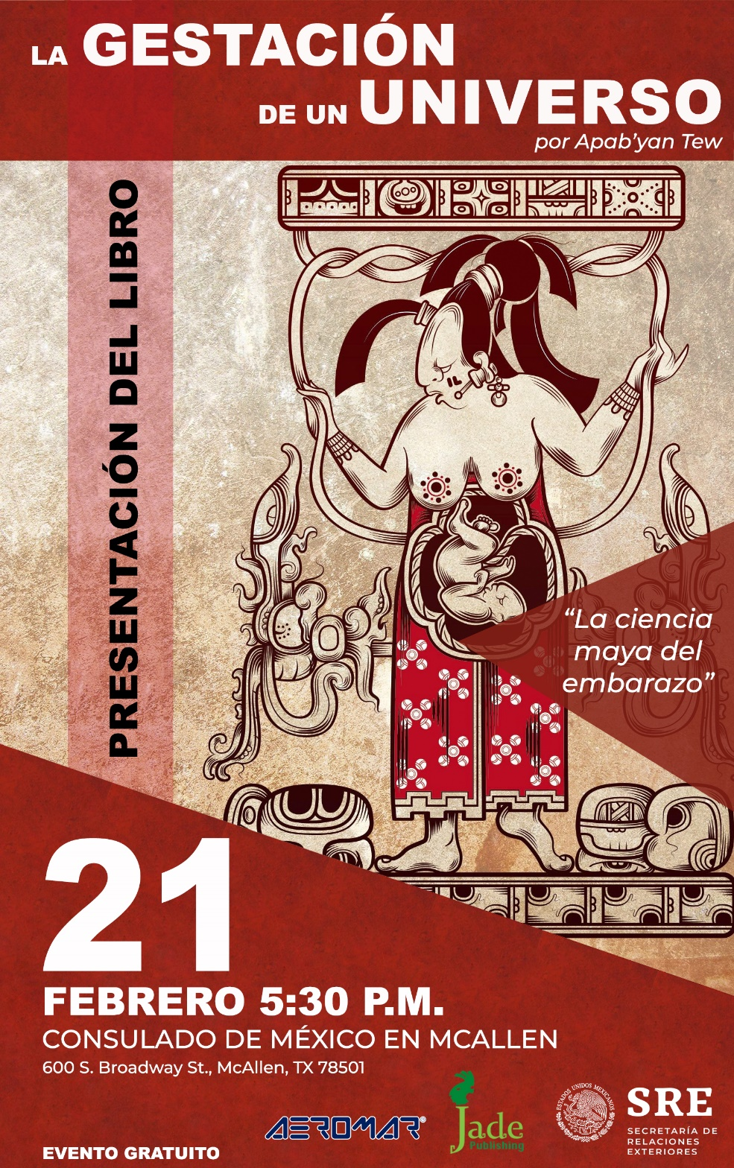

Slide 8
